Slide 1
HELIOS
Sistema unificado de citas medicas
Sprint 1 - Confirmacion de cita
MVP funcional en produccion - 20 bugs resueltos - 5 agentes IA
Grupo HELIOS
Jose Brown (PO) - Ethan Gonzalez (Frontend) - Alejandro Saenz (Tech Lead)
Ashley Martinez (QA) - Marian Barba (Scrum Master / DevOps)
UTP - Calidad de Software - 2026 - Presentacion 10 minutos
1 / 12

Slide 2
DAILY SCRUM
Las 3 preguntas obligatorias del Daily
Que hicimos?
Que haremos en Sprint 2?
Que bloqueos tuvimos?
- 5 historias completadas (US-01 a US-05)
- Dashboard medico desplegado
- Seguridad RLS multicapa
- 65 tests automatizados PASS
- 20 bugs cazados y resueltos
- 5 agentes IA configurados
- Cancelar cita (autoservicio)
- Reprogramar cita a otro horario
- Tabla citas_historial (auditoria)
- Tests E2E con Playwright
- SonarCloud en CI
- Locust a 300 usuarios
- Bug B-20 race React (4 iteraciones)
- Detectado en uso real por PO
- Spinner >10s tras F5 (B-15+B-17)
- Resueltos con Plan Mode + tests
- Cero pendientes al cierre
- Documentados en GitHub
Marian (Scrum Master) - 40s
2 / 12

Slide 3

DEMO EN VIVO
Escanea el QR y pruebalo en tu celular
1
Registrate con un correo nuevo
2
Elige especialidad y sede
3
Selecciona medico de la lista
4
Elige horario en el calendario
5
Confirma con tu cedula panamena
6
Recibe codigo de cita unico
helios-web-production.up.railway.app
Ashley (QA) - 55s - Demo en vivo desde el celular
3 / 12

Slide 4
APORTE INDIVIDUAL
Que hizo cada integrante en el Sprint 1
Jose Brown
Marian Barba
Ethan Gonzalez
Alejandro Saenz
Ashley Martinez
Product Owner
Scrum Master / DevOps
Dev Frontend
Tech Lead
QA Engineer
22 commits
26 commits
3 commits + paircoding
2 commits + arquitectura
6 commits
- Validacion de cada deploy en produccion
- Detecto 8 bugs criticos en uso real
- Lidero las 4 iteraciones del B-20
- Configuro los 5 agentes IA
- Priorizo backlog del sprint
- Setup inicial del proyecto
- Deploys CI/CD a Railway
- Documentacion de metricas
- Coordinacion ceremonias Scrum
- Gestion del Kanban en Jira
- Componentes React + TypeScript
- Fix B-05 (toolbar sticky)
- Fix B-08 (try/catch 5 hooks)
- Vista mobile del calendario
- Integracion Supabase Auth
- Arquitectura Supabase + RLS
- Funcion SQL crear_cita_atomica
- Fix B-09 (seguridad sessionStorage)
- 6 tablas + 3 vinculos auth
- Decisiones tecnicas del sprint
- Pruebas funcionales del wizard
- Documentacion de metricas
- Casos de prueba para el demo
- Calculo 8.70 bugs/KLOC
- Validacion criterios aceptacion
Jose (PO) - 50s - Aporte por persona
4 / 12

Slide 5
FRONTEND
Lo que construimos en React + TypeScript + Vite
Stack frontend
Componentes construidos
- React 19
Componentes funcionales + hooks
- SelectorEspecialidad
Lista filtrable con loading
- TypeScript 6
Tipado estricto, cero `any`
- ListaMedicos
Cards con foto + datos
- CalendarioCitas
Slots disponibles tiempo real
- Vite 8
Bundle 754 KB / 217 KB gzip
- CalendarioCitasLista
Vista mobile (B-18)
- Tailwind 3
Design system consistente
- FormularioConfirmacion
Validacion cedula panamena
- React Router 7
SPA con ProtectedRoute
- ResumenCita
Codigo unico generado
- FullCalendar 6
Vista calendario desktop
- MedicoDashboard
Agenda hoy + historial
- ProtectedRoute
Guard por rol (B-13)
Ethan (Frontend) - 35s
5 / 12

Slide 6
BACKEND / SQL
Arquitectura Supabase + Row Level Security
6 tablas + 3 vinculos auth
Seguridad + funcion atomica
- sedes
3 policlinicas
Row Level Security (RLS)
- especialidades
5 especialidades
- paciente_ve_sus_citas: auth.uid = dueno
- medico_ve_sus_citas: auth.uid = asignado
- paciente_crea_su_link: WITH CHECK estricto
- Atacante con DevTools NO puede modificar ajeno
- medicos
20 cuentas demo
- horarios
1200+ slots disponibles
- pacientes
Datos personales + cedula
- citas
Tabla central + estados
- auth_paciente_link
Mapea auth.users -> pacientes
Funcion SQL atomica
- auth_medico_link
Mapea auth.users -> medicos
crear_cita_atomica(paciente, horario)
- Reserva horario + crea cita en 1 transaccion
- Evita race: 2 pacientes mismo slot
- SECURITY DEFINER + validacion auth.uid
- Tested con Locust 200 usuarios concurrentes
Alejandro (Tech Lead) - 35s
6 / 12

Slide 7
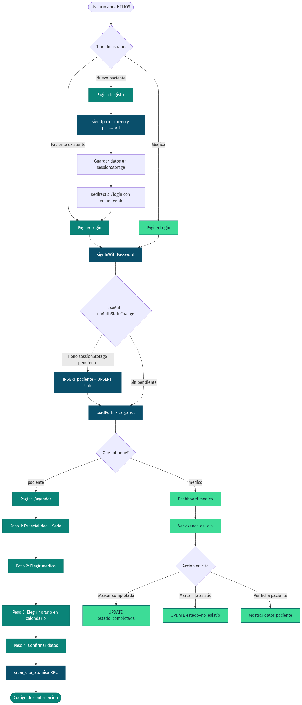
FLUJO USUARIO
Como navega un paciente / medico por HELIOS
Rutas principales:
Paciente nuevo:
Registro -> Login -> Agendar
Paciente existente:
Login -> Agendar / Mis Citas
Medico:
Login -> Dashboard agenda hoy
Race React (B-20):
INSERT en onAuthStateChange
Jose (PO) - 50s
7 / 12

Slide 8
AGENTES IA
5 agentes IA especializados del equipo HELIOS
Cada agente esta especializado en una responsabilidad. Coordinacion automatica.
Team Orchestrator
Frontend Expert
Bug Hunter
Clean Code
Test Engineer
helios-orchestrator
helios-frontend
helios-bug-hunter
helios-clean-code
helios-test-engineer
Coordina al equipo segun el cambio. SIEMPRE se invoca primero.
React 19 + TS 6 + Vite + Tailwind + Supabase
Detecta loading infinitos, race conditions, promesas sin catch
JSDoc, naming, complexity, codigo muerto, agrupacion imports
Vitest + RTL, cobertura >=60%, tests de regresion por bug
Cuando:
Cuando:
Cuando:
Cuando:
Cuando:
Decide que agentes lanzar y en que orden
Conoce el stack exacto del proyecto
Invocar antes de cada deploy + en bugs reportados
Invocar tras fixes grandes o antes de merge
Invocar tras agregar feature o fix de bug
Resultado: ciclos Plan->Code->Review->Test->Deploy en <30 min cada bug
Jose (PO) - 75s - Innovacion: agentes IA especializados
8 / 12

Slide 9
METRICAS ISTQB
Lo que medimos segun el estandar internacional
65
Tests automatizados
61.4%
Cobertura de codigo
Vitest + RTL. Todos pasan.
Threshold 60% activo en CI.
Statements 61.4% - Functions 90.9%.
Build falla si baja de 60%.
300 ms
Latencia P95
20
Defectos resueltos
Locust 200 usuarios concurrentes.
Meta era 2s. Lo superamos 6.6x.
Tasa 8.70 bugs/KLOC (rango profesional).
Cero pendientes al cierre.
Jose (PO) - 50s - Solo ISTQB (recomendacion profesora)
9 / 12

Slide 10
BUGS DETECTADOS
20 bugs cazados y resueltos en uso real
Cada bug tiene ID, causa raiz, fix aplicado y test de regresion. Trazables en GitHub.
Distribucion por severidad
CASO DESTACADO
Critica
7 bugs
B-06, B-07, B-11, B-14, B-19, B-20.x
B-20: race React closure
Alta
8 bugs
B-04, B-08, B-10, B-12, B-13, B-15, B-17, B-18
4 iteraciones hasta el fix definitivo
Media
4 bugs
B-01, B-05, B-09, B-16
B-20:
Separar registro de login (signUp + sessionStorage)
Baja
1 bug
B-03
B-20.1:
signOut tras signUp evita auto-login
Quien detecto los bugs
B-20.2:
Polling JWT + errores visibles en pantalla
PO en uso real:
15 bugs (75%)
B-20.3:
FIX DEFINITIVO: mover INSERT a useAuth listener
Code review:
3 bugs (15%)
Tests automaticos:
2 bugs (10%)
La pista del PO fue clave:
"si cierro sesion y vuelvo a entrar, funciona"
Marian (Scrum Master) - 100s - Bugs detectados y caso B-20
10 / 12

Slide 11
SONARCLOUD LIVE
Analisis de calidad y seguridad en vivo
Vamos a abrir SonarCloud y mostrar:
SonarCloud
Bugs detectados
Issues encontrados automaticamente
Code smells
Patrones que pueden causar problemas
sonarcloud.io/project/overview?id=MarianC-programing_Helios
Vulnerabilidades
Problemas de seguridad
DEMO EN VIVO
Coverage
Codigo cubierto por nuestros tests
Abriremos el dashboard
Duplication
Codigo duplicado que refactorizar
y revisaremos los hallazgos
Quality Gate
Pasa o falla threshold de calidad
(escanea cada push automatico)
Ashley + Jose - 80s - SonarCloud en vivo
11 / 12

Slide 12
KANBAN + CIERRE
Estado del Sprint 1 + roadmap Sprint 2
7 herramientas usadas
Tablero Kanban Jira
- GitHub
Repositorio + commits firmados
Done
In Progress
To Do
- Jira
Tablero Kanban 21 issues
- Vitest
65 tests automatizados
20 bugs + 5 US Sprint 1
Cancelar / reprogramar cita
Sprint 2: HELL-3 (9 subtareas)
- Locust
P95 300ms con 200 users
- Supabase
BD + Auth + API
- Railway
Deploy CI automatico
- SonarCloud
Calidad + seguridad (NUEVO)
MVP funcional - Metricas medidas - Proceso documentado - Agentes IA
Gracias. Preguntas?
Marian 20s (Kanban) + Jose 10s (cierre)
12 / 12

